Slide 1
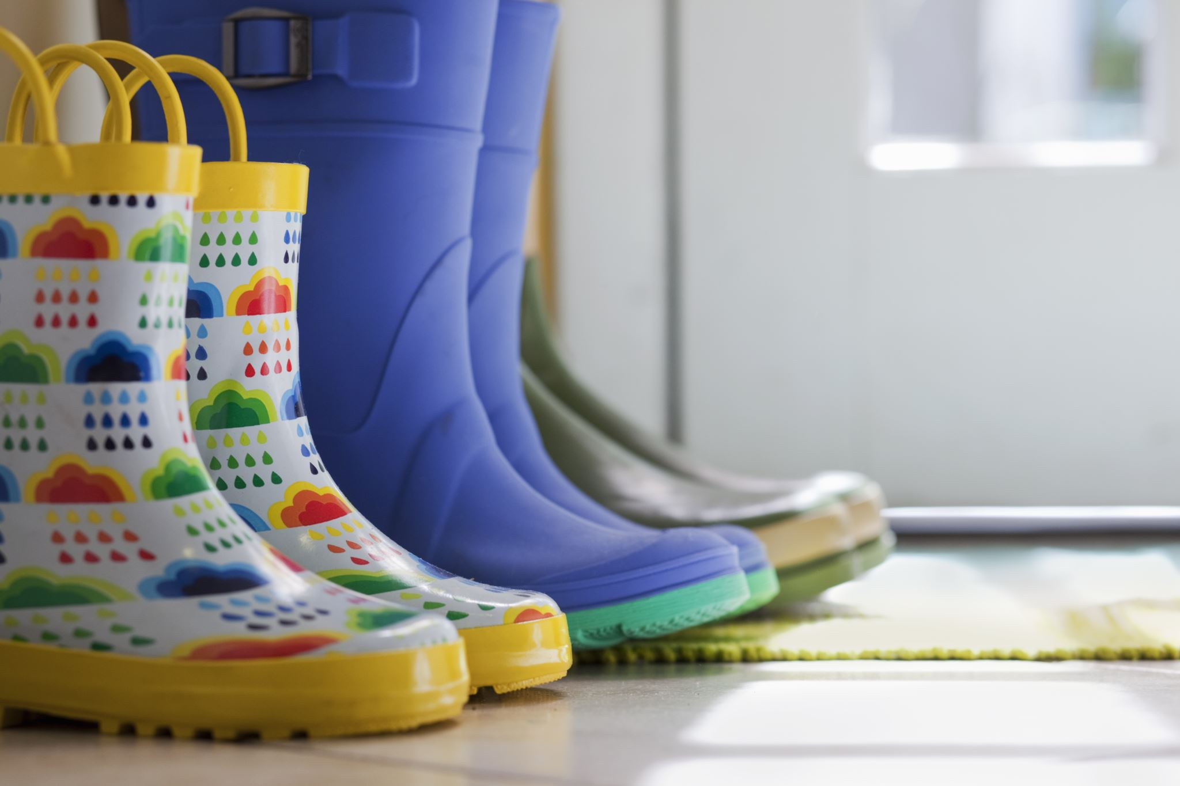
פסיכולוגיה התפתחותית
פיאז'ה
naomieini1@gmail.com

Slide 2

תוכן העניינים
במה נעסוק?
1. מיהו פיאז'ה ?
2. מושגים תיאורטיים בסיסיים
3. שלבי ההתפתחות:
השלב הסנסורי-מוטורי
השלב הקדם אופרציונלי
שלב האופרציות הקונקרטיות
שלב האופרציות הפורמליות

Slide 3
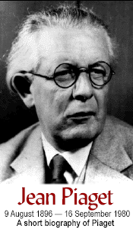
קו"ח של פיאז'ה
ז'אן פיאז'ה (1896 – 1980)
ז'אן פיאז'ה, יליד שוויץ. בראשית דרכו המדעית התמחה בביולוגיה ובפילוסופיה. בהיותו ילד גילה סקרנות במדע והרבה לערוך תצפיות בבעל-חיים. בשנות לימודיו בפריז עבד כעוזר מחקר של בינה וסימון בפיתוח מבחני משכל. במסגרת עבודתו הוטל עליו לרשום את תשובות הילדים למטלות השונות של המבחן. פיאז'ה התעניין יותר בתשובותיהם השגויות בהנחה שמן השגיאות אפשר ללמוד על התפתחות המשכל לא פחות מהתשובות הנכונות. בתחילה לא זכו מחקריו להכרה בעיקר בשל היותם מבוססים על תצפיות, אך כיום אין מי שאינו מעריך את תרומתו להבנת ההתפתחות הקוגניטיבית.

Slide 4

מונחים בסיסיים
מושגים בסיסיים: איזון
תהליך ההתקדמות מאופיין בהתקדמות נמשכת ומתמדת לקראת מצב אידיאלי של איזון.
אפשר לתאר את חיי הנפש כמתקדמים אל צורת איזון סופית - נפשו של המתבגר (פיאז’ה 1964)
בכל רגע נתון תיתכן הפרת האיזון בשל אירועים פנימיים או חיצוניים.
הפרת האיזון יוצרת צורך להשיבו על כנו. הדבר נעשה באמצעות שני תפקודים קבועים:
הטמעה ו- התאמה

Slide 5
מקראה
בת שנה. היא הולכת עם לטייל
ב - .
בדרך ראתה .
“הנה “ משכה את ידה
של בהתרגשות.
“לא” אמרה “זה לא זה !”
אבל התעקשה “זה כן !”
יעל
אמא
כלב
חתול
גינה

Slide 6
הטמעה
הטמעה
הטמעה מתרחשת כאשר אדם מפרש גירויים בסביבתו בהתאם למבנה החשיבה ולידע הקיים ברשותו.
פירוש זה יכול להיות מוטעה ולא תואם בהכרח את המציאות
=

Slide 7
הסבירה ל - :
“ נובח האו האו,
ן- מילל מיאו מיאו”.
הקשיבה טוב טוב להסבריה
של ובדרך חזרה הביתה
כאשר ראתה היא
כבר ידעה שזה ולא .

Slide 8
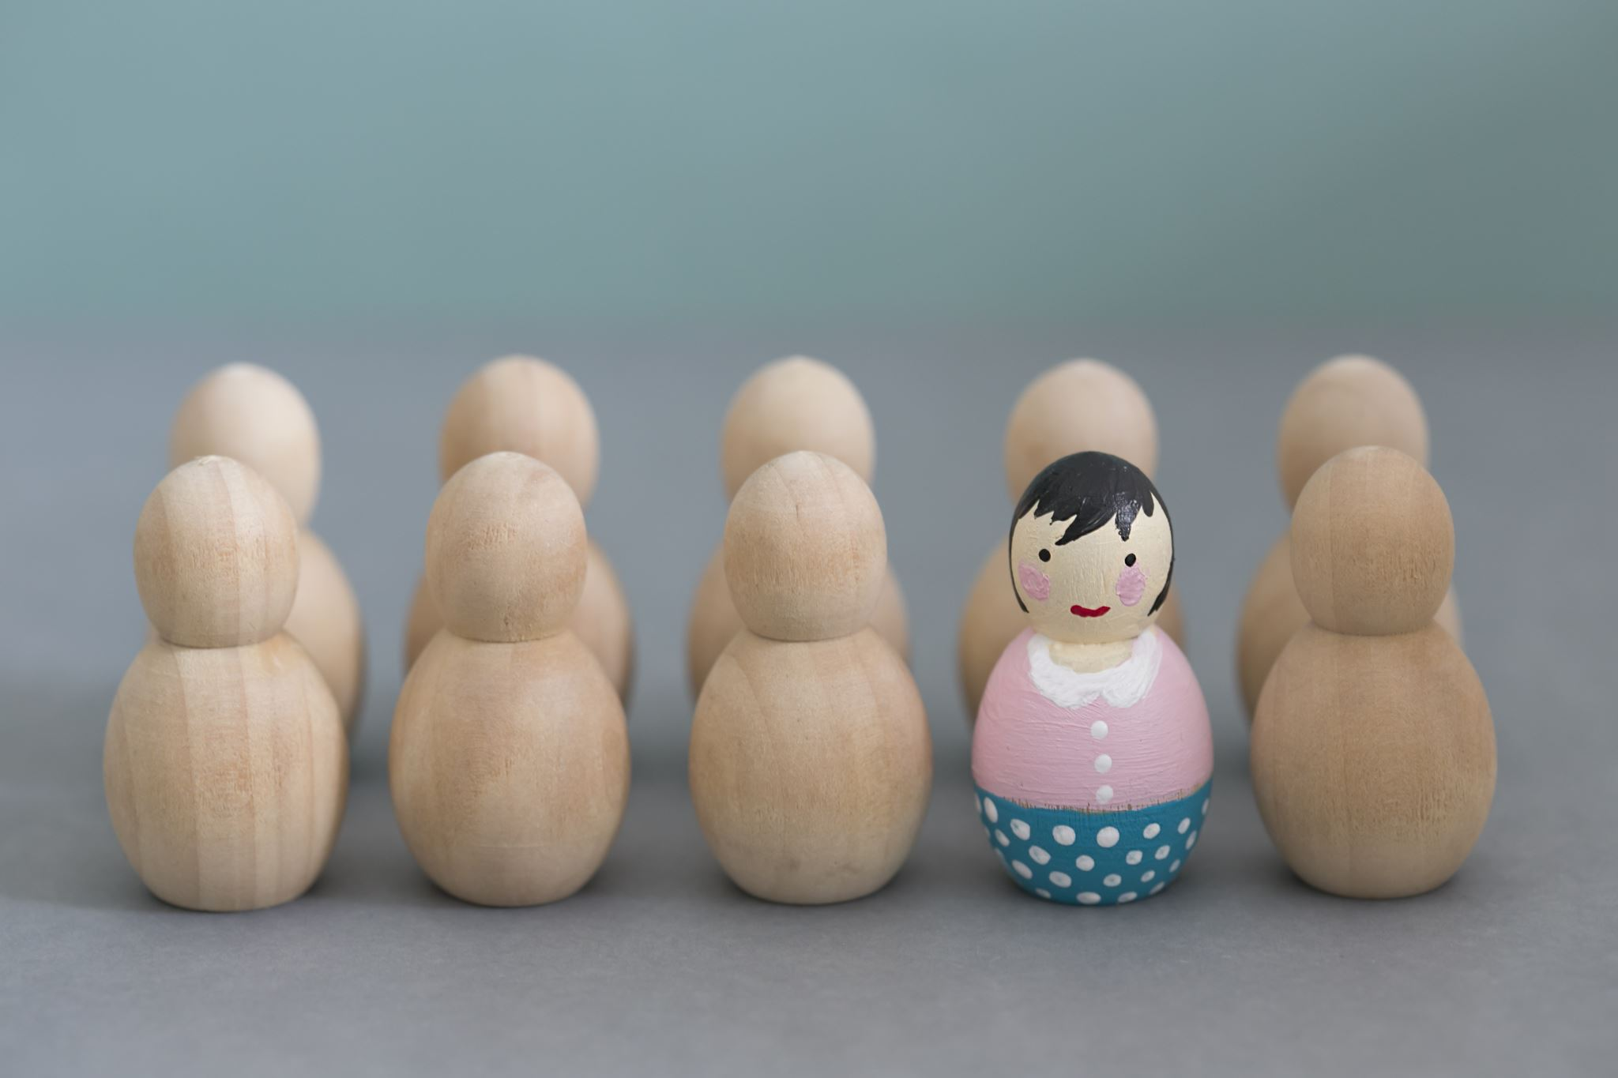
התאמה
התאמה
שינוי מבנה מחשבתי על מנת שיתאים למידע החדש
=

Slide 9
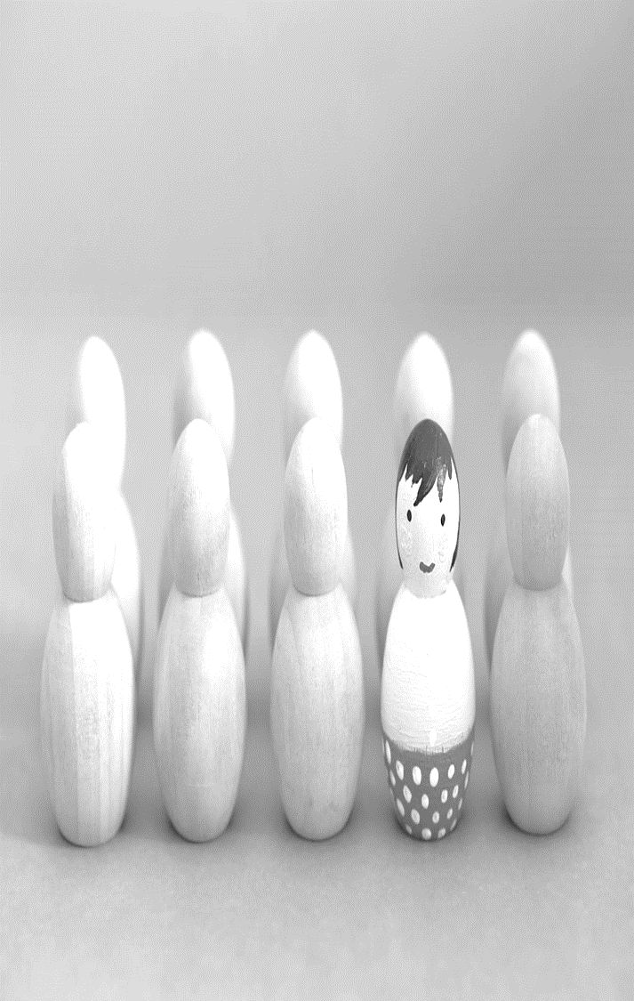
ההטמעה וההתאמה משמשים יחד כדי לשמור על איזון מחשבתי
כאשר אין אפשרות להשתמש בהטמעה, מופר האיזון המחשבתי
השימוש בהתאמה מחזיר את המצב לאיזון
כך מתרחב עולם הידע והמושגים של הילד

Slide 10

סכמה
סכמה
כדי לרכוש מידע על העולם, להטמיעו ולהתאימו למערכת החשיבה, על הילד לפעול ביחסי גומלין עם הסביבה.
המידע הנצבר מקוטלג ומאורגן במבנים מחשבתיים הנקראים סכמות.
סכמה היא מבנה קוגניטיבי המכתיב את אופן ההסתכלות על העולם.

Slide 11
סוגי סכמות
מישוש..
סמנטית..
חזותית
סוגי סכמות
אקוסטית-שמיעתית
ריח/טעם

Slide 12
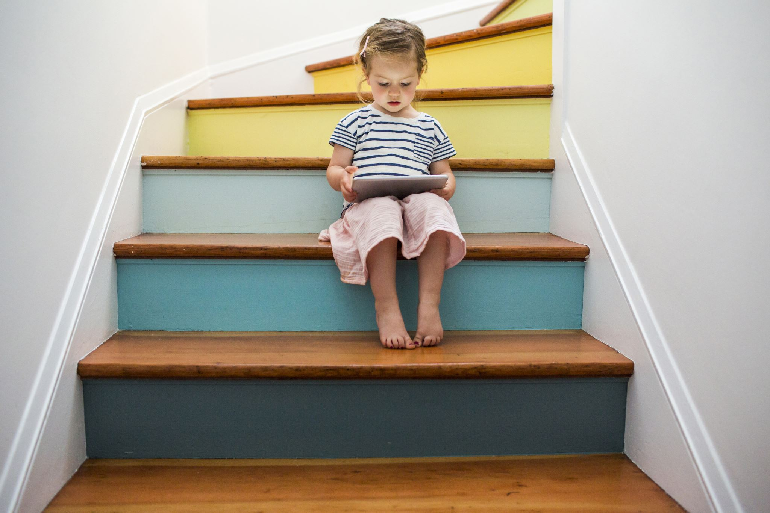
תיאורית השלבים (פיאז'ה):
שלבים התפתחותיים אוניברסליים
בנויים זה על גב זה
לא כל בני האדם מגיעים לשלב האחרון

Slide 13
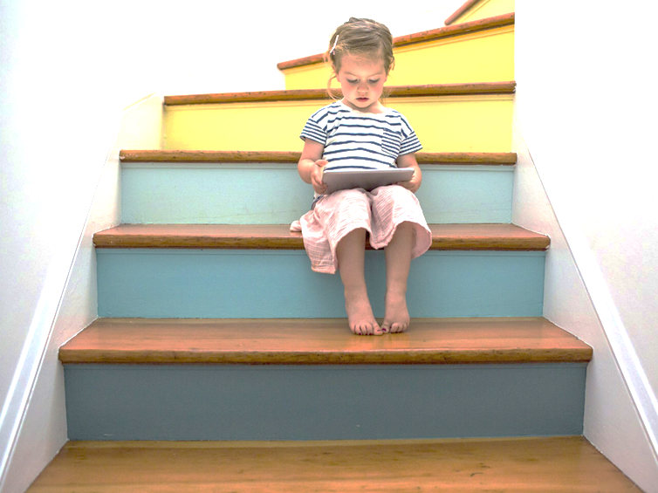
ארבעת שלבי ההתפתחות:
השלב הסנסורי מוטורי
השלב הפרה-אופרציונלי
שלב האופרציות המוחשיות
שלב האופרציות הפורמליות

Slide 14

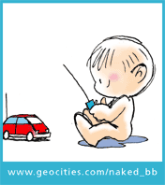
האינטליגנציה בגיל זה מובעת באמצעות תחושות (סנסור) ותנועות (מוטוריקה)
השלב הסנסורי - מוטורי גילאי 0-2
אינטליגנציה מעשית הבאה לידי ביטוי ברכישת יכולות מוטוריות
רכישת התנועות נובעת מגירויים תחושתיים

Slide 15

השלב הפרה האופרציונאלי
גילאי 2-7
שלב זה נפתח עם רכישת התפקוד הסמלי. הילד מסוגל כעת לייצג אובייקטים בסמלים (דימויים, מילים) והוא משוחרר מהשימוש בעצמים עצמם (כלומר, פעילויות סנסוריות מוטוריות)
ABC
משחק סמלי
שפה
חיקוי

Slide 16
חיקוי

Slide 17
השפה היא מערכת צלילים משוכללת ומפותחת - היות ואין כל דמיון בין האובייקט לבין המילה המייצגת אותו בשפה. בתחילתו של שלב זה מבטאים ילדים לראשונה מילים ההופכות בהדרגה למשפטים קצרים, ועד לשליטה במרבית כללי הדקדוק
רכישת שפה

Slide 18

התפקוד הסמלי מאפשר לילד להשתחרר ממגבלות שמטילות עליו הפעולות הסנסוריות- מוטוריות ולחשוב על דברים שאינם קיימים ברגע נתון.
תקופה זו מכונה "פרה אופרציונלית" – "קדם- הגיוני" למרות שהפעוטות רכשו כבר את התפקוד הסמלי, הם אינם מסוגלים עדיין לחשוב על- פי כללי ההיגיון.

Slide 19
השלב הפרה-אופרציונלי:
שלב החשיבה האינטואיטיבית
7-4
השלב הקדם מושגי
4 – ½ 1

Slide 20
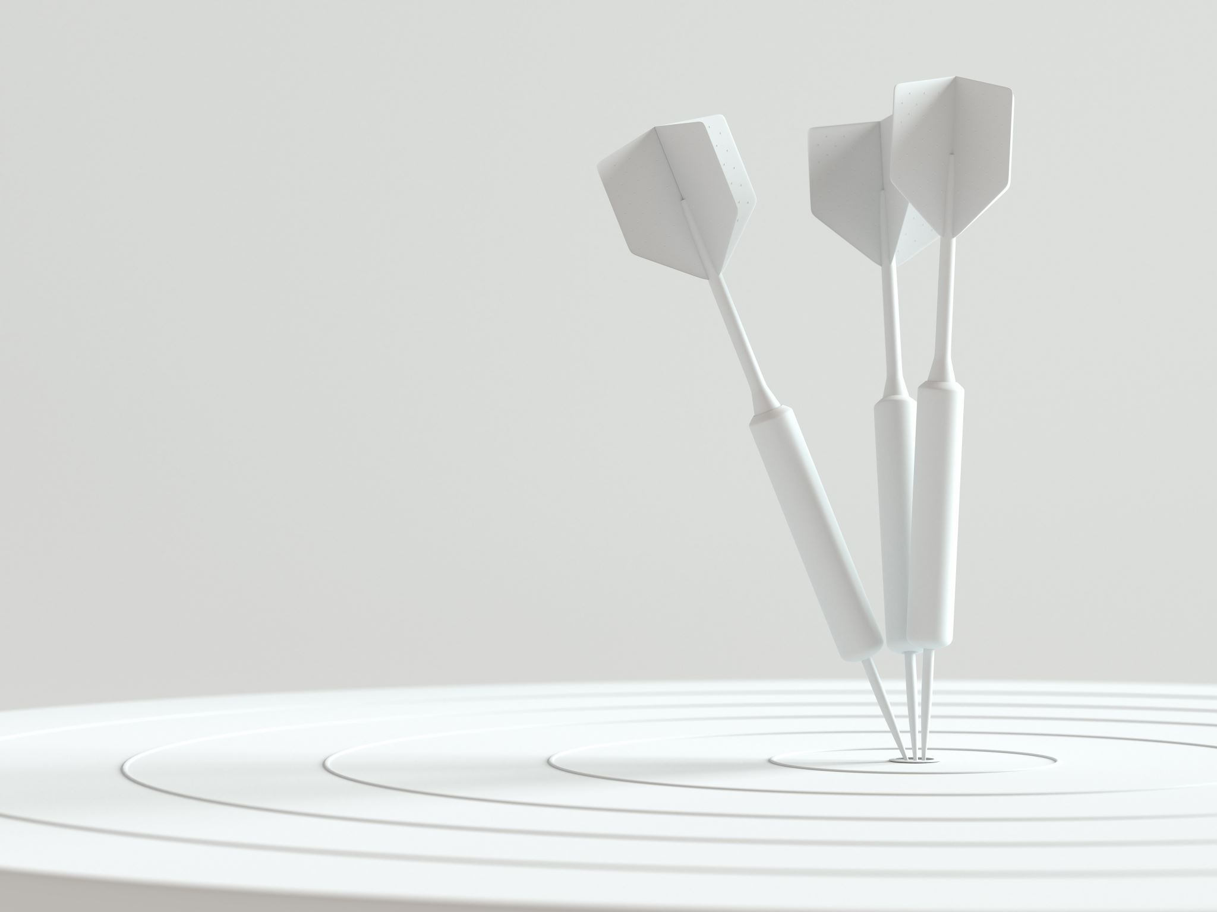
אגוצנטריות
מאפייני חשיבה בשלב הקדם מושגי:
א. אגוצנטריות – נקודת מבט המרוכזת בעצמי.
ב. אנימיזם – האנשה של דוממים (הטמעה ).

Slide 21
ליאור דופקת על דלת השכנים...
"מי שם?" שואלת השכנה...
"זו אני" עונה ליאור ...
זו אני !!
??
כששואלים את טליה : "יש לך אחות?"
??
היא מיד עונה "כן",
וכששואלים אותה "ולאחותך, יש אחות?"
היא משיבה "לא"...

Slide 22
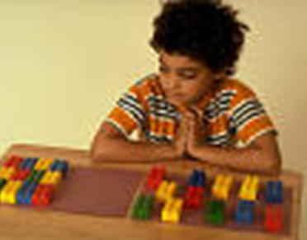
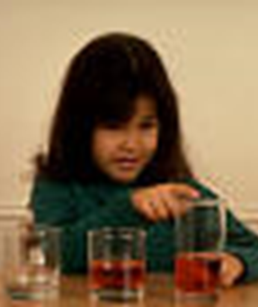

שלב החשיבה האינטואיטיבית – סובייקטיבית
קושי בתפישת שימור כמות, מספר, אורך, משקל וכד'

Slide 23

האופרציות הקונקרטיות גילאים 7-12
בשלב זה, ילדים כבר שופטים תוך התבססות על חשיבה הגיונית.
חשיבה זו מופעלת רק על אובייקטים מוחשיים
(חפצים, מאורעות, אנשים) ומכאן שם השלב:
אופרציה=פעולה שכלית הגיונית, קונקרטי= מוחשי.

Slide 24
ילדים בשלב זה רוכשים שלושה כישורים קוגניטיביים החשובים ביותר בפתרון בעיות ובהסתגלות לסביבה:
סדירה
מיון
שימור

Slide 25
חשיבה ריכוזית/ביזורית
בשלב זה מתפתחת היכולת להתייחס לשני ממדים או יותר של האובייקט בו-זמנית (גובה, רוחב וכד'). להבין שיש מצבים הפיכים ועוד.
זהו הבסיס לחשיבה מתמטית.

Slide 26
מיון
בשלב זה מסוגלים הילדים למיין לפי מספר מימדים בו זמנית.
בשלב זה יבין הילד חלוקה לקטגוריות, תת-קטגוריות וקטגוריות על.
בעלי חיים
יונקים
דו-חיים
טלה
חתול
כלב
צפרדע תנין צב-מים

Slide 27
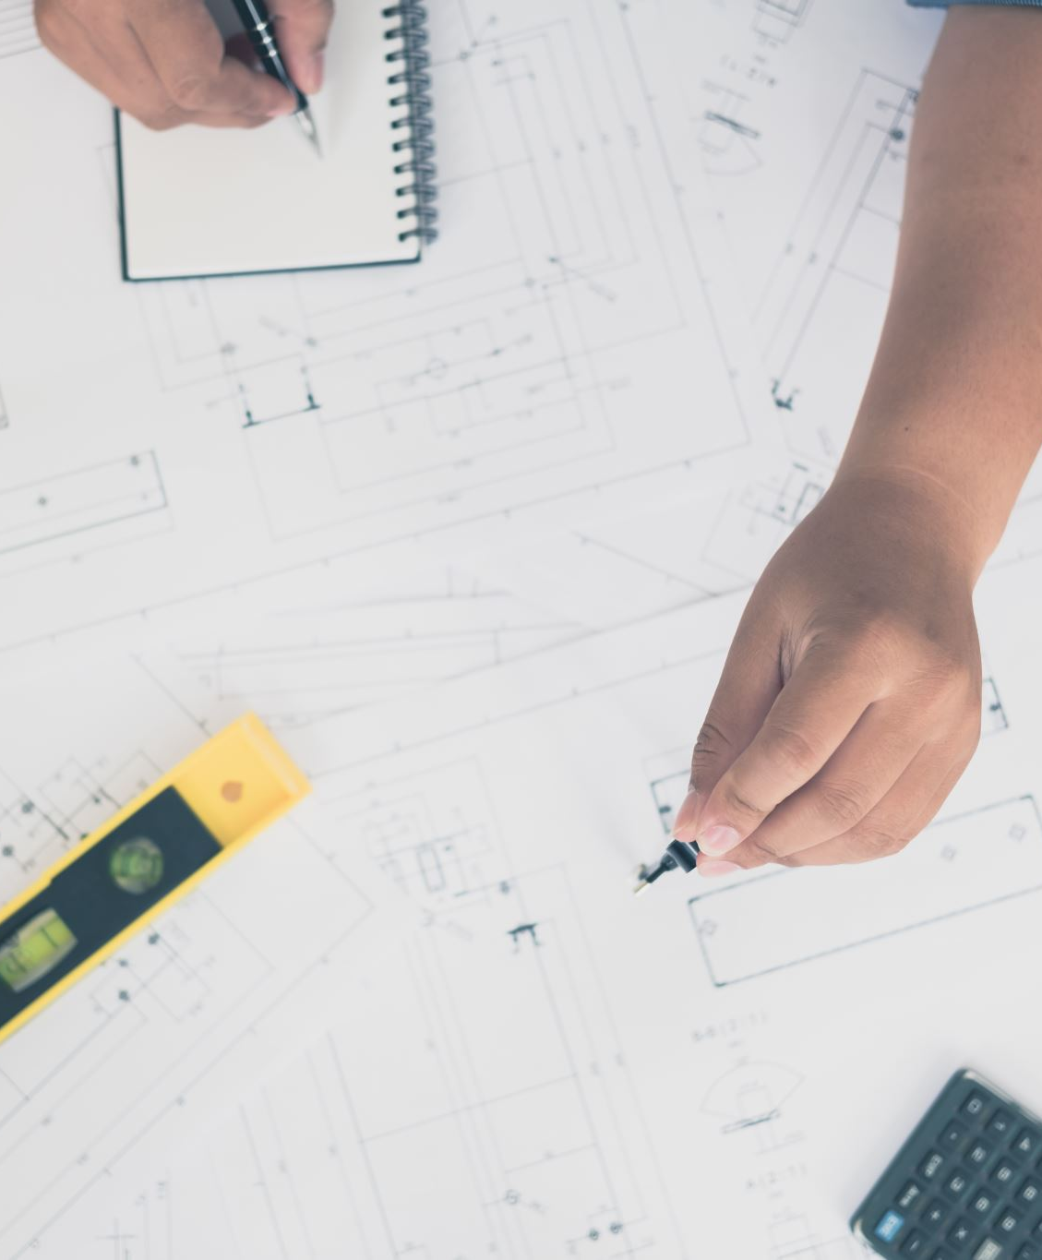
שלב 4: חשיבה פורמאלית
חשיבה פורמלית גיל 12+
השלב המפותח ביותר, בו מגיעה החשיבה האנושית לשיאה. בשלב זה יכולים מתבגרים לחשוב גם על דברים היפותטיים אפשרים ועל רעיונות והצהרות.

Slide 28
חשיבה רפלקטיבית
בשלב זה קיימת גם יכולת לבצע חשיבה רפלקטיבית: חשיבה על חשיבה.
האם אני מאושרת או שאני משכנעת את עצמי שכך אני מרגישה?

Slide 29

אגואיזם של גיל ההתבגרות
יכולת החשיבה הגבוהה של מתבגרים סוחפת ומעודדת אותם לחשוב על נושאים רבים שקודם לשלב זה הם לא חשבו עליהם, כגון, זהות, חברה, קיום, מוסר, חברות – ולבחון אותם ביסודיות.
הם חושבים לא רק על הקיים, אלא גם על מה שיכול להיות, לטוב או לרע.
כיון שמתוודעים לרמת החשיבה החדשה שלהם מופיעה אצלם חשיבה "אגואיסטית" השונה מה"אגואיזם" בשלב הראשון. הם כן מודעים לקיומם של רגשות/עמדות אצל האחר, אך הם חושבים שהאחר לא מודע כמותם לרגשותיהם שלהם. "מה את מבינה אמא באהבה!!? "

Slide 30

https://www.youtube.com/watch?v=IhcgYgx7aAA&ab_channel=Sprouts
התפתחות קוגניטיבית – סרטון מסכם

